Slide 1


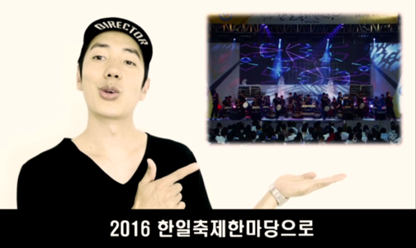


‘한일축제한마당 2016 in Seoul’
홍보 CM송 영상 공모전
한일축제한마당 홍보 CM송 부르고 일본에 가자!!
한일국교정상화 40주년 ‘한일 우정의 해’ 주요 사업으로 시작된 ‘한일축제한마당’은
양국 최대 규모의 풀뿌리 문화 교류 행사로 성장해 왔습니다.
올해로 12회째를 맞이하는 ‘한일축제한마당’에서는
‘함께 만들자 새로운 50년’을 테마로
다양한 무대공연과 부스행사가 진행됩니다.
이를 기념하여, 함께 만들어가는 새로운 50년의
모습을 담기 위해, 누구나 참여할 수 있는
‘한일축제한마당 2016 in Seoul’
홍보 CM송 영상 공모전을 진행합니다.
한일축제한마당 공식 홍보 CM송을 패러디화 해서 각자의 연주에 맞춰 노래하고, 이를 영상에 담아 제출해 주세요. 우수작품에는 일본왕복항공권을 증정합니다.
많은 분들의 관심과 참여를 기대합니다.
주 최 : 한일축제한마당 운영위원회
협 찬 :
홈페이지 : 한일축제한마당 www.omatsuri.kr
문 의 : 한일축제한마당 2016 in Seoul
한국측운영사무국 ㈜샛강나루 02-702-7775

Slide 2
공모 내용
・홍보 CM송을 부르며, 즐거운 마음으로 축제를 기다리는 모습을 표현한 영상
・자기만의 소중한 한일 교류, 우정, 만남 등을 담은 홍보 CM송 패러디 영상
공모 형식
・동영상, 애니메이션, 모션그래픽 등 모두 가능
・홍보 CM송 악보 제공, 개사 및 편곡 가능, 반주・무반주 모두 가능
공모 일정
・접수 기간 : 2016년 8월 24일(수) ~ 9월 19일(월)
・결과 발표 ： 2016년 9월 20일(화) 홈페이지, SNS 공고 및 개별 통보
・시상 일정 : 10월 2일(일) 코엑스 B홀
(*수상자는 한일축제한마당에 반드시 참석할 것. 자세한 내용은 추후 공지)
공모 자격
・누구나 참여 가능
・개인, 단체 등 참여 인원 수 및 응모 작품 수에는 제한 없음.
제출 방법
한일축제한마당 관계자 메일 제출 arario001@naver.com
・참가 신청서(한일축제한마당 다운로드 www.omatsuri.kr)
・홍보 CM송 패러디 영상을 개인 유튜브에 업로드 후 URL 기재
・이메일 머리말에 [영상 공모전]이라 달고, 작품 제목 및 성명(단체명) 기입
시상 내역
응모 규정
・ 응모작품은 타 공모전에 출품되지 않은 순수 창작물이어야 합니다.
・ 공모전 신청서에 기입된 정보는 다른 용도로 사용하지 않습니다.
・ 저작권, 초상권 침해 등으로 법적 분쟁 발생시 그 책임은 응모자에게 있습니다.
・ 입상작 저작권 및 활용권은 ‘한일축제한마당 운영위원회’에 귀속되며 모든 홍보,
자료에 활용될 수 있습니다.
・ 상기 증정품(항공권)의 세금 및 유류할증료는 수상자가 부담합니다.
시상 | 대상 | 내용
함께 만들자상 | 1팀 2매 | ANA (김포-하네다) 왕복 항공권
새로운 50년상 | 1팀 2매 | JAL (서울/부산- 도쿄) 왕복 항공권
참가상 | 10팀 각2매 | 한일축제한마당 체험권(식품 샘플 체험 부스)

Slide 3
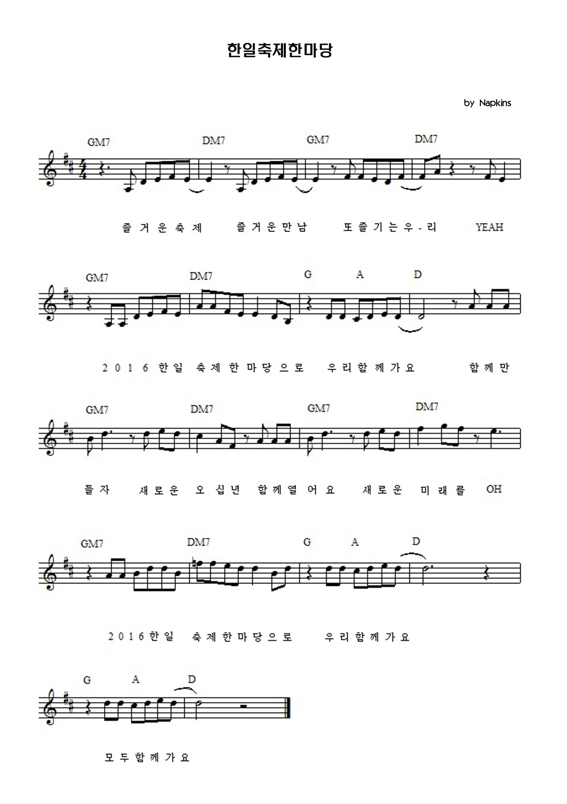
한일축제한마당 in Seoul 2016 CM 악보

Slide 4

참가 신청서
출품자 (팀으로 참가 하는 경우에는 대표자) | 작 품 제 목 | (작품제출 없이 참관만 원하는 경우는 ‘참관’으로 기재)
 | 성 명 |  | 소 속
 | 주 소 | ( - )
 | 연 락 처
팀구성원 (팀으로 참가 하는 경우에 기재) | 성 명 | 소 속 | 연 락 처
‘한일축제한마당 2016 in Seoul’ 홍보 CM송 패러디 영상 공모전 참가신청서를 제출합니다. 2016년 월 일 신 청 인 : (인)
작품의 기획 및 의도에 대한 간단한 설명내용 제출 유튜브 URL 기재

